Slide 1
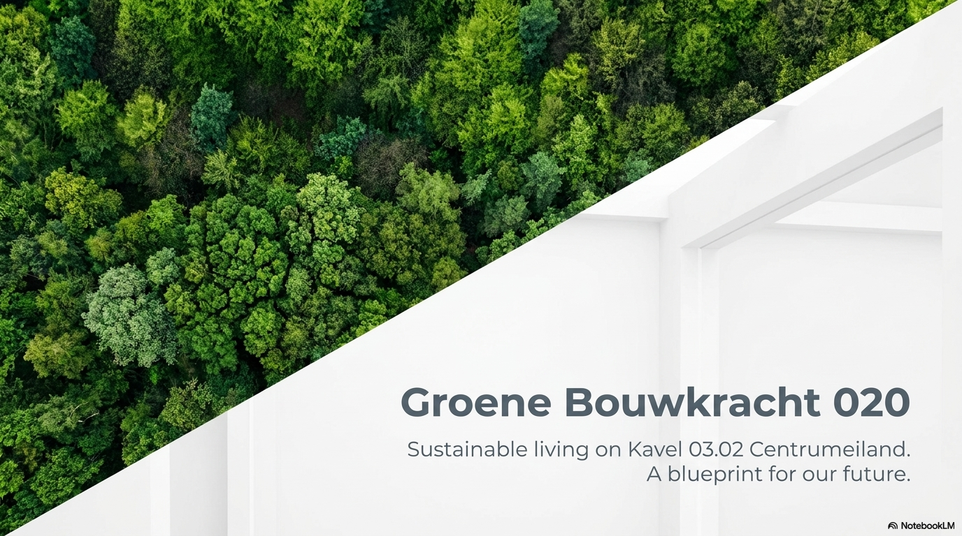

Slide 2
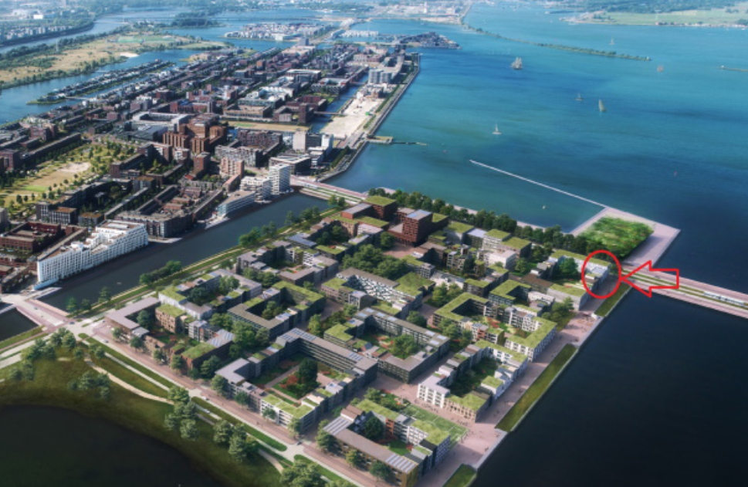

Slide 3
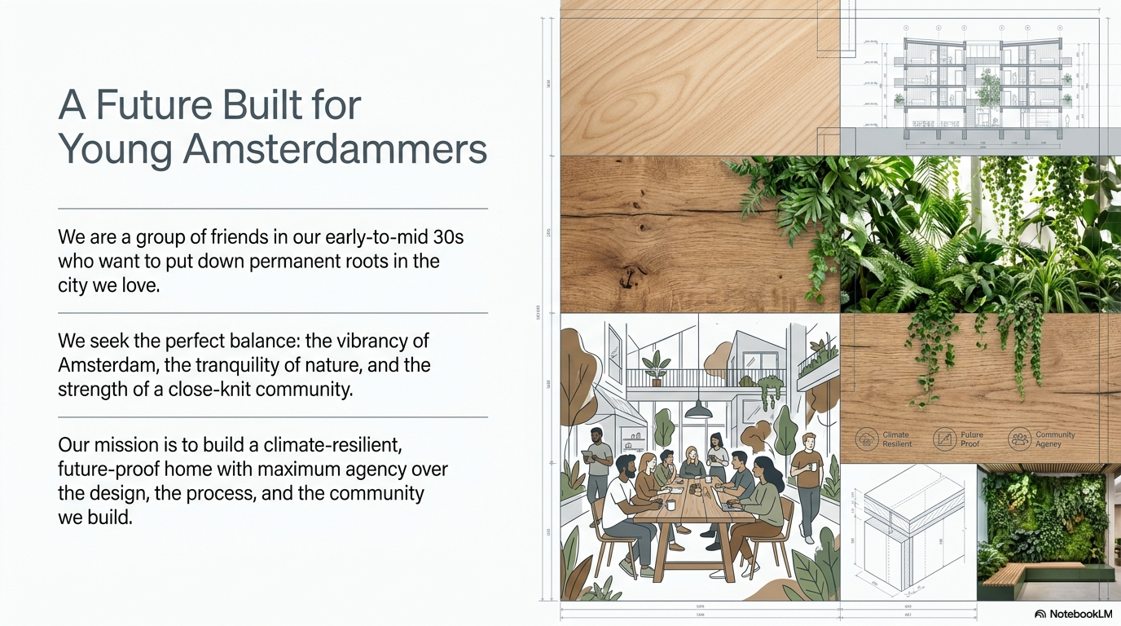

Slide 4
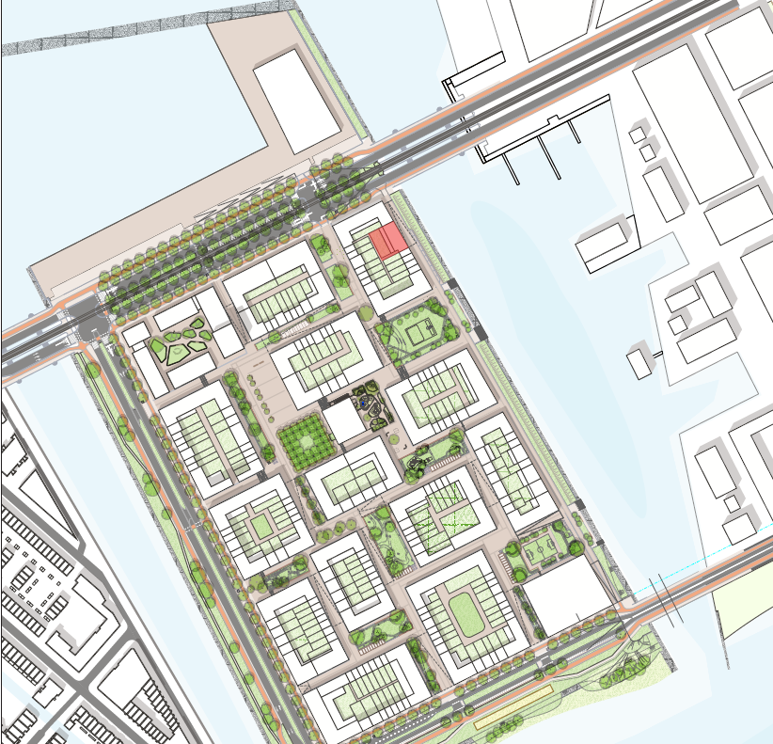
Centrumeiland

Slide 5
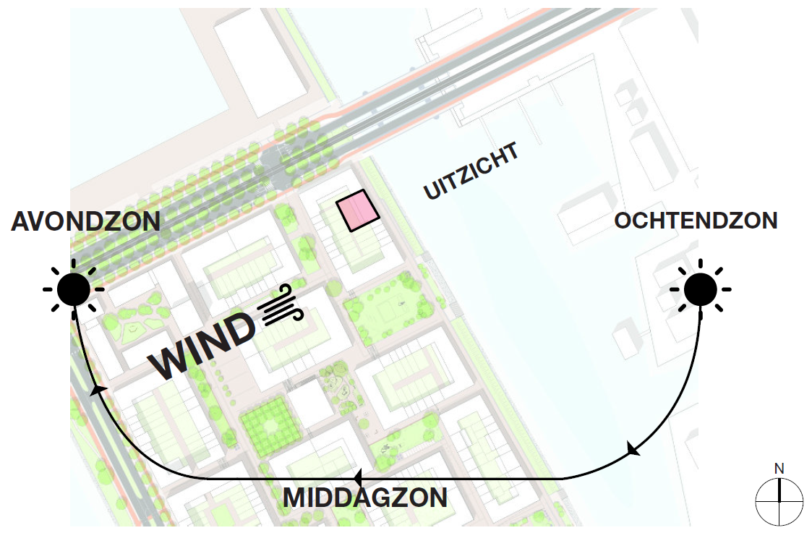
Oriëntatie Zon

Slide 6
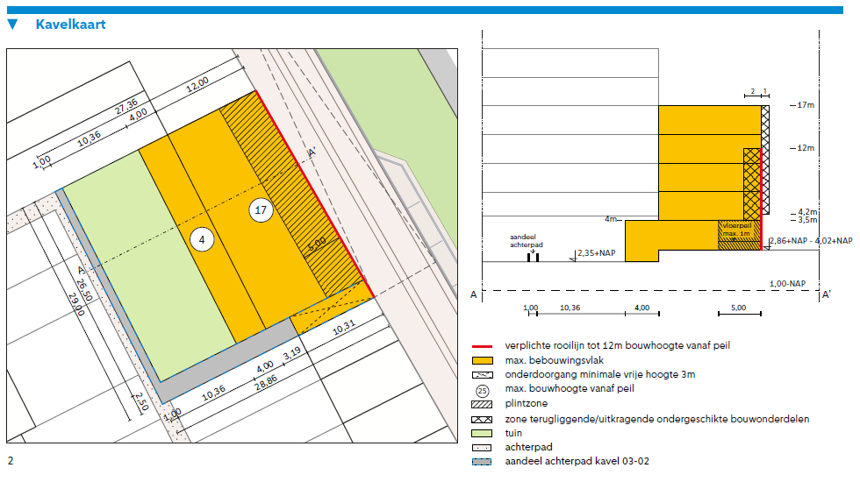
De kavel
800m2 kavel
265m2 tuin
1800m2 bouwoppervlak
  Begane grond + 4 verdiepingen

Slide 7
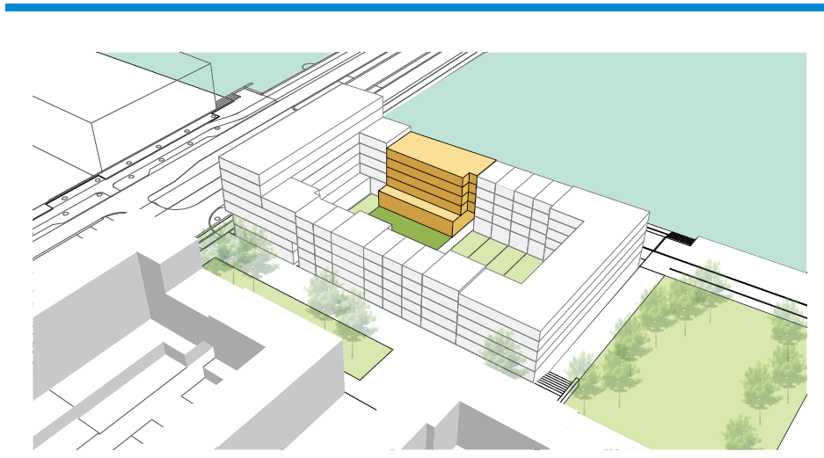
Woonblok met eigen binnentuin

Slide 8
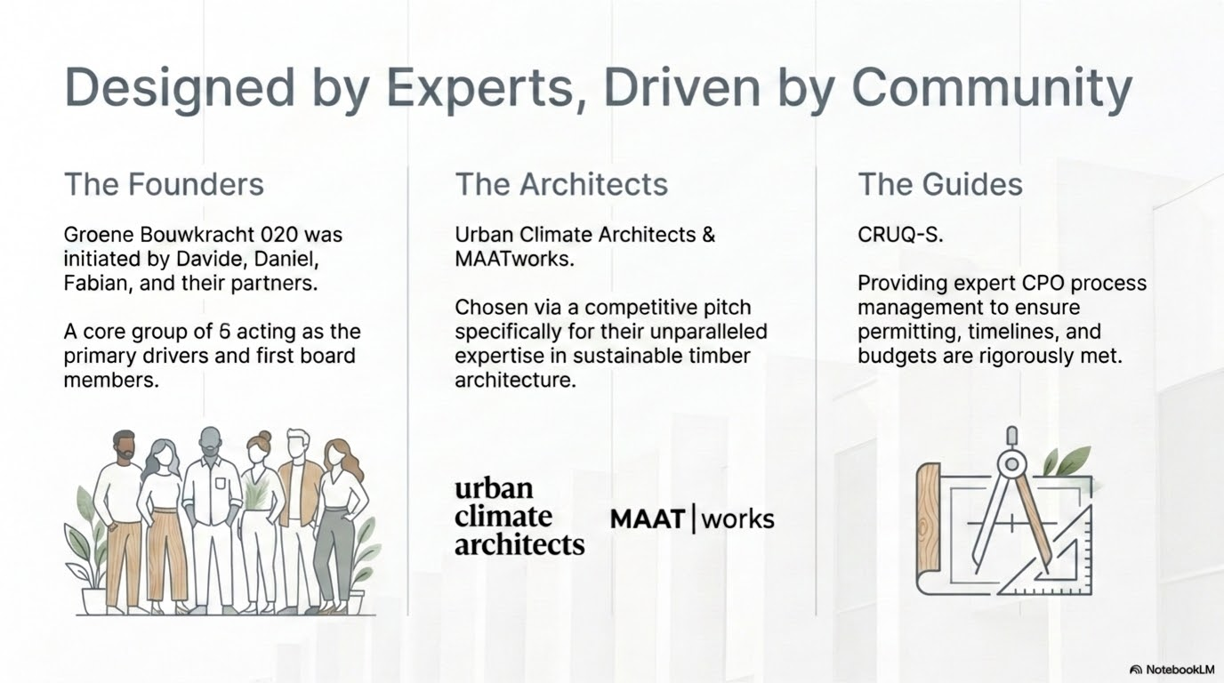

Slide 9
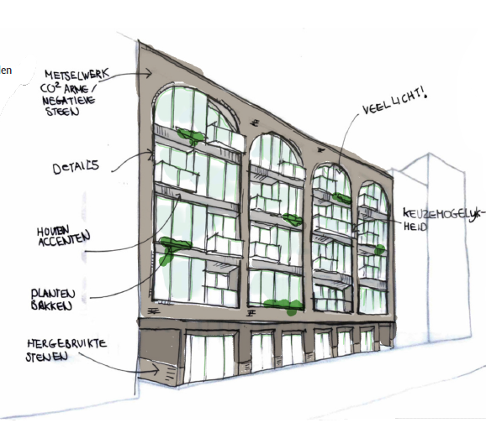
Voorbeeld gevel

Slide 10
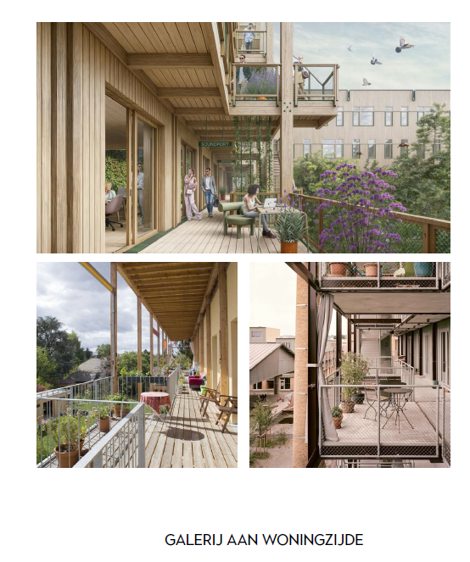
Voorbeeld gallerij

Slide 11
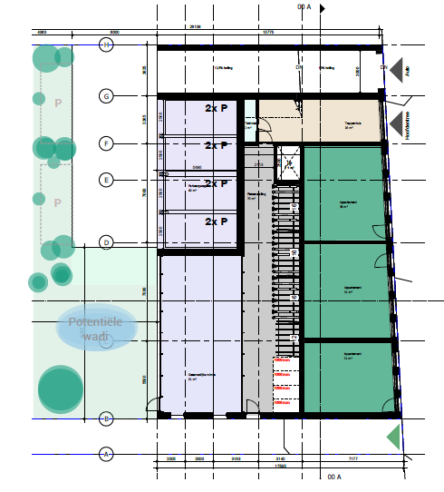
Begane grond
3 studio’s van 31 t/m 41m2
Gemeenschappelijke ruimte van 61m2
8-10 parkeerplekken + fietsenstalling
200m2 tuin

Slide 12
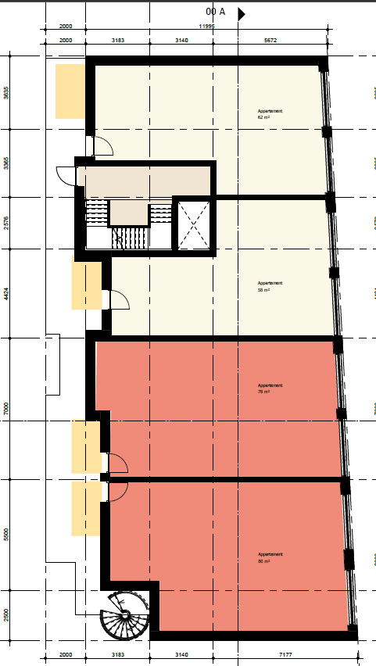
2e – 4e verdieping
2 appartementen van 80 t/m 85m2
2 appartementen rond de 60m2
Rechterkant is de voorkant met waterzicht
Linkerkant is de tuinkant

Slide 13
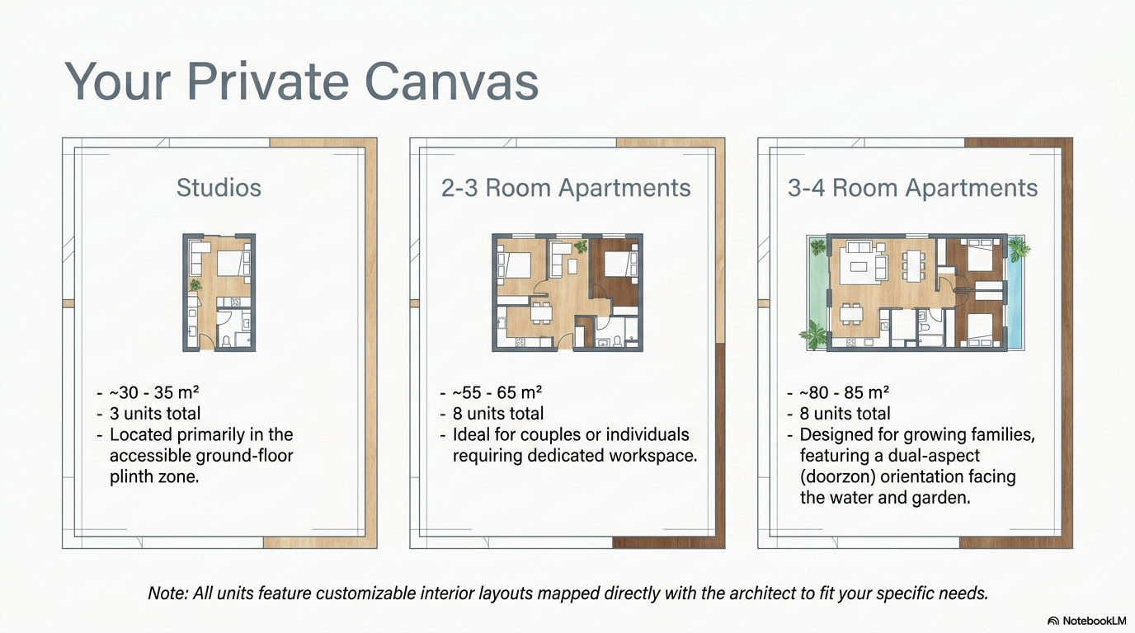
Note: Dit is een voorbeeld ter illustratie.

Slide 14
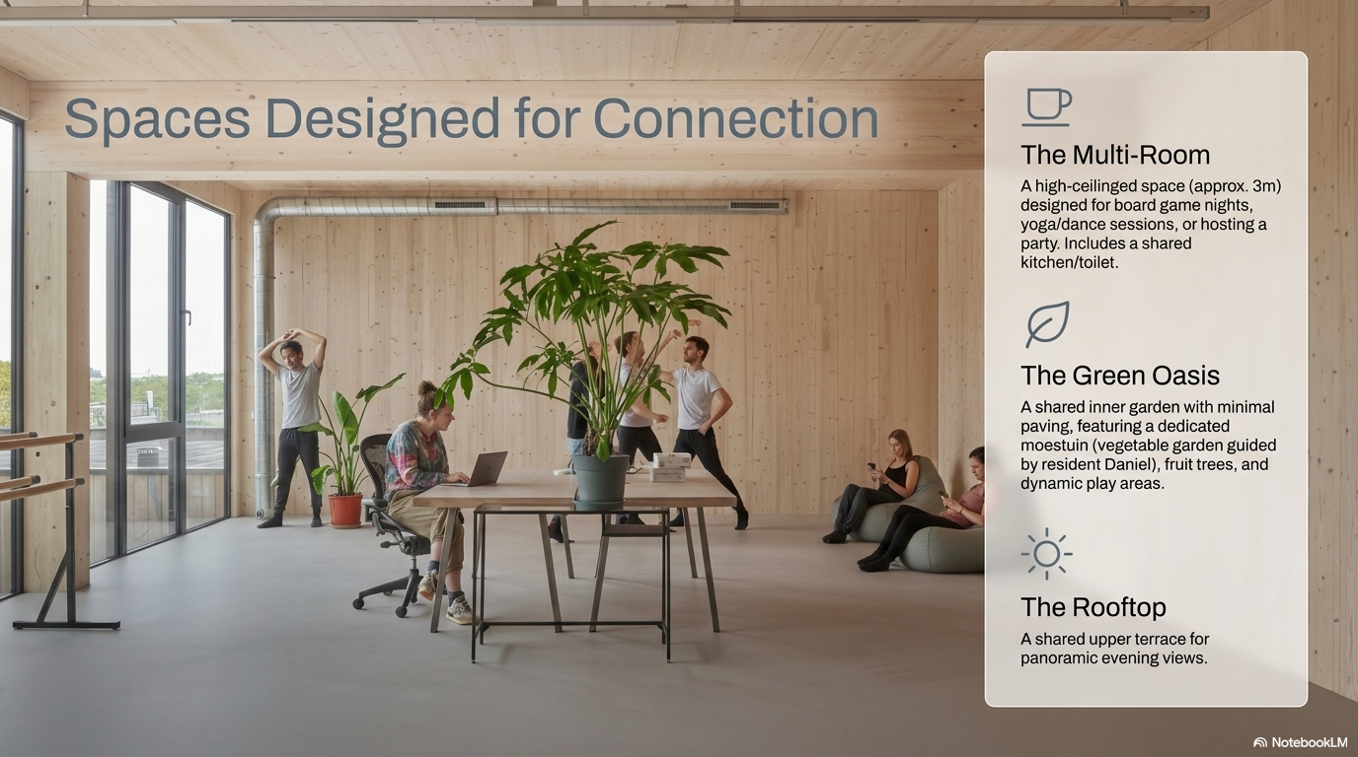

Slide 15
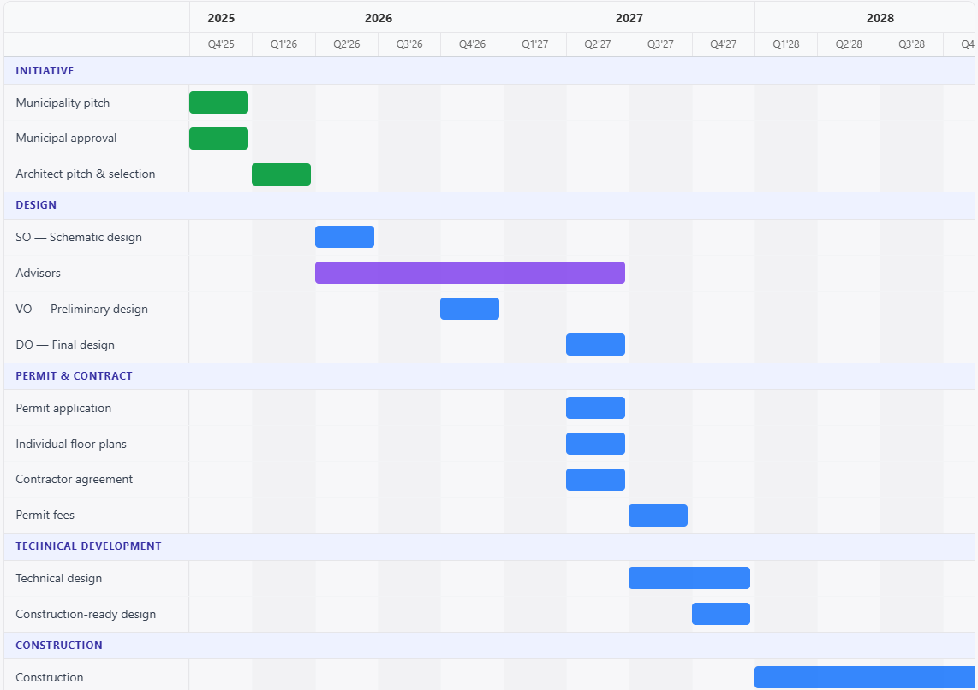
Planning

Slide 16
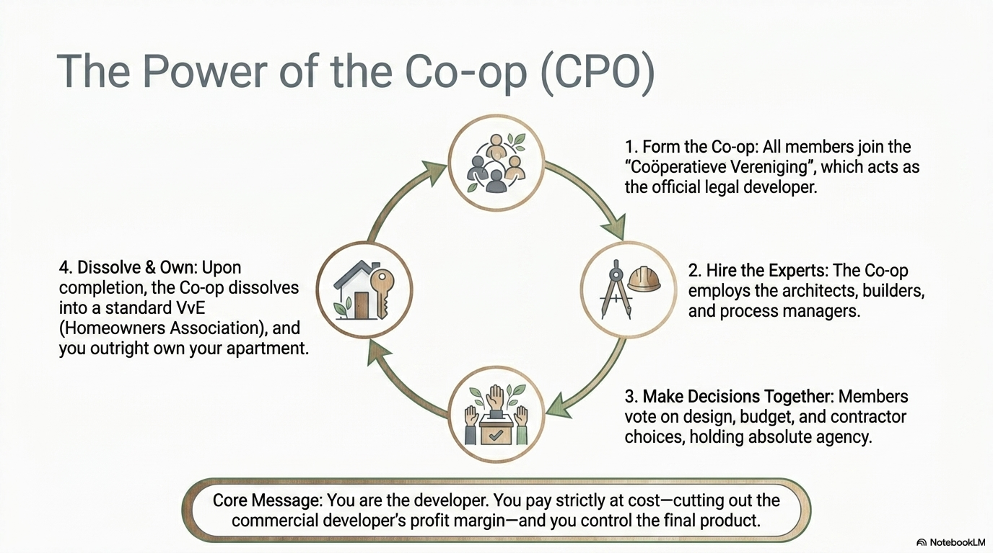

Slide 17
Toelichting bouwprijs (1)
Er wordt geen winst gemaakt. De verkoopprijs dekt precies de bouwkosten + het voortraject.
Blijft er geld over dan gaat dat terug naar de leden of naar de VVE om bijv. de tuin mooier in te richten.
De €6.100-6.500 per m2 gaat uit van de bouwkosten voor volledig houtbouw + inflatie omdat we de prijs pas volgend jaar kunnen vastleggen.
Daarnaast zit hierin een buffer van €400.000 voor onvoorziene kosten.
Als alles meezit zou het dus voordeliger kunnen, maar dat is lastig te zeggen op dit moment.
De prijs hangt ook af van de plek in het gebouw. Op Funda zien we dat een penthouse op de 4e verdieping €100.000 duurder kan zijn dan vergelijkbare woningen.
  Hiermee gaan we wel rekening houden zodat het voordeel t.o.v. marktwaarde eerlijker verdeeld is.

Slide 18
Toelichting bouwprijs (2)
Rekenvoorbeeld:
  70m2 * €6500 = €455.000
  Marktwaarde: op Funda staat 70m2 houtbouw met waterzicht te koop voor €470.000 - €525.000
  Erfpacht = €290 per maand gemiddeld. Studio’s minder, grote woningen meer.
  Door de erfpacht kun je iets minder lenen, check met een hypotheekadviseur.
  Dit is inclusief tuin, dakterras en gemeenschappelijke ruimte

Slide 19
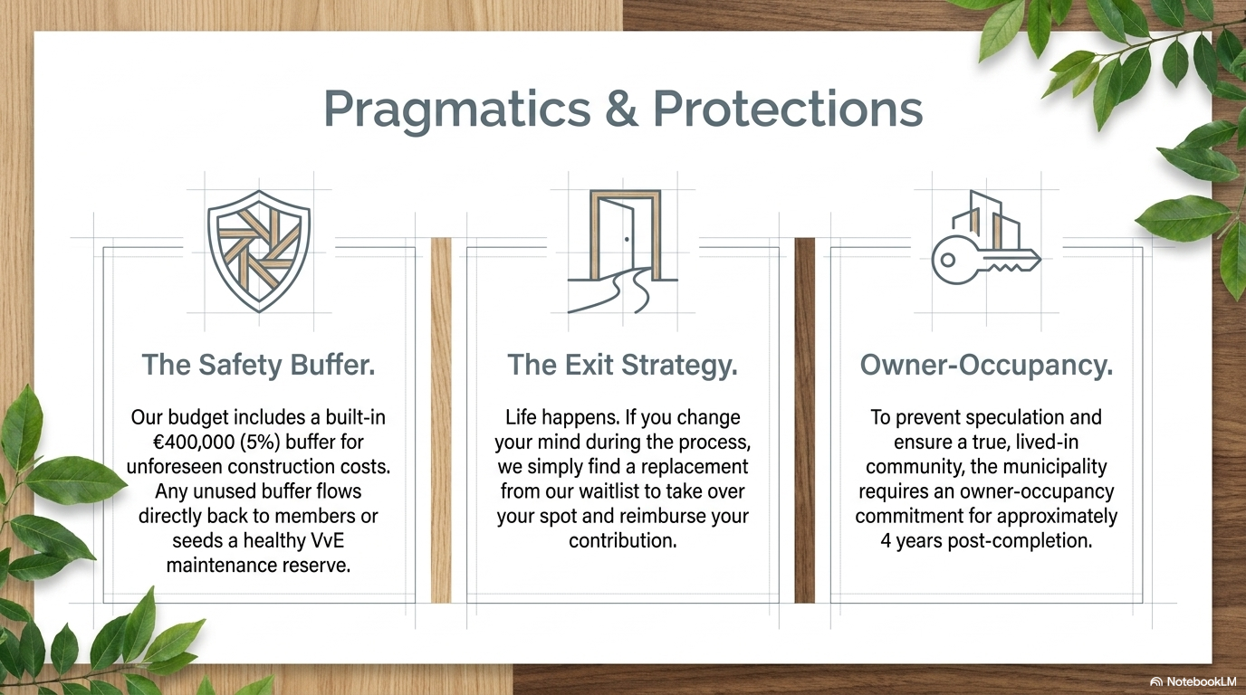

Slide 20
FAQ
Hoeveel plekken zijn er nog? -> 12
Hoe word ik lid? -> Neem contact op met Fabian, ricardo.fabian.guevara@gmail.com, dan plannen we intakegesprekken
Hoeveel is de (voor)inleg? -> 25k tot 30k per huishouden
Wanneer kan ik een hypotheek aanvragen? -> Q4 2027 als het DO en de bouwvergunning in orde zijn
Wat als ik me toch bedenk? -> Dan zoeken we een vervanger die jouw plek en inleg overneemt
Is er een zelfbewoningsplicht? -> Ja ongeveer 4 jaar na oplevering
Wat als ik al een CPO heb gedaan? -> Dan wil de gemeente dat je eerst aan de zelfbewoningsplicht hebt voldaan voordat je lid wordt van een nieuwe CPO.
Wat zit er in het Casco? -> Behangklare woning + badkamer
Welke gemeenschappelijke voorzieningen komen er?
  Deelauto’s
  Tuin
  Gemeenschappelijke ruimte van 60m2 voor feestjes, spelletjes, borrel, zakelijk event, dans, yoga.
  Dakterras

